Slide 1
下記の箇所をご確認＆修正ください ・日時、場所 ・野菜の販売価格 ・今回の食育テーマと担当食育講師 お伝えがまだの際はお手数ですが弊社担当まで ・「参加申し込み」方法 P2…事前申込なしの文言例です P3…申し込みをメールで実施する場合の文言例です ・「問い合わせ」先
色や写真等ご自由に変更してお使いください（2回目以降は写真を実際に御社で実施している風景などにすると、はじめての参加者もイメージがつきやすいかと思います）
加筆したものをPDFやJPGなどに変換して掲示・回覧をお勧めいたします
食育マルシェのロゴをほかで使用する場合はご相談ください

Slide 2
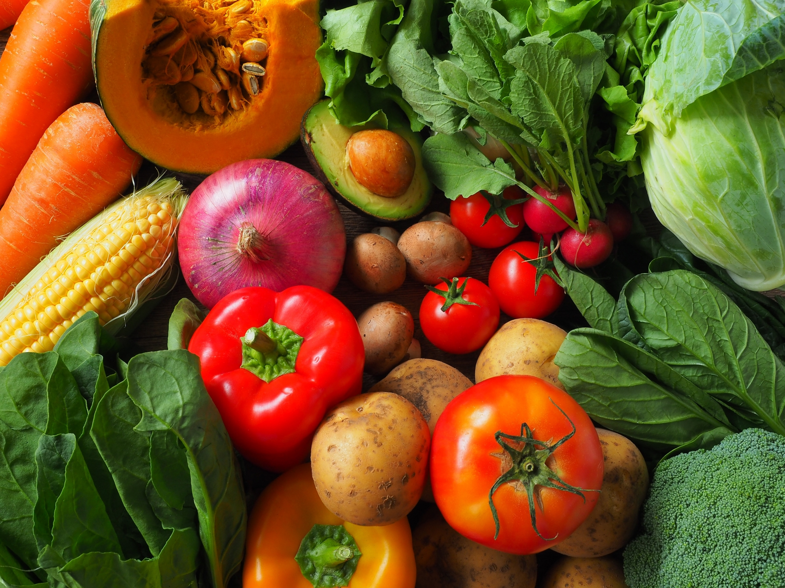
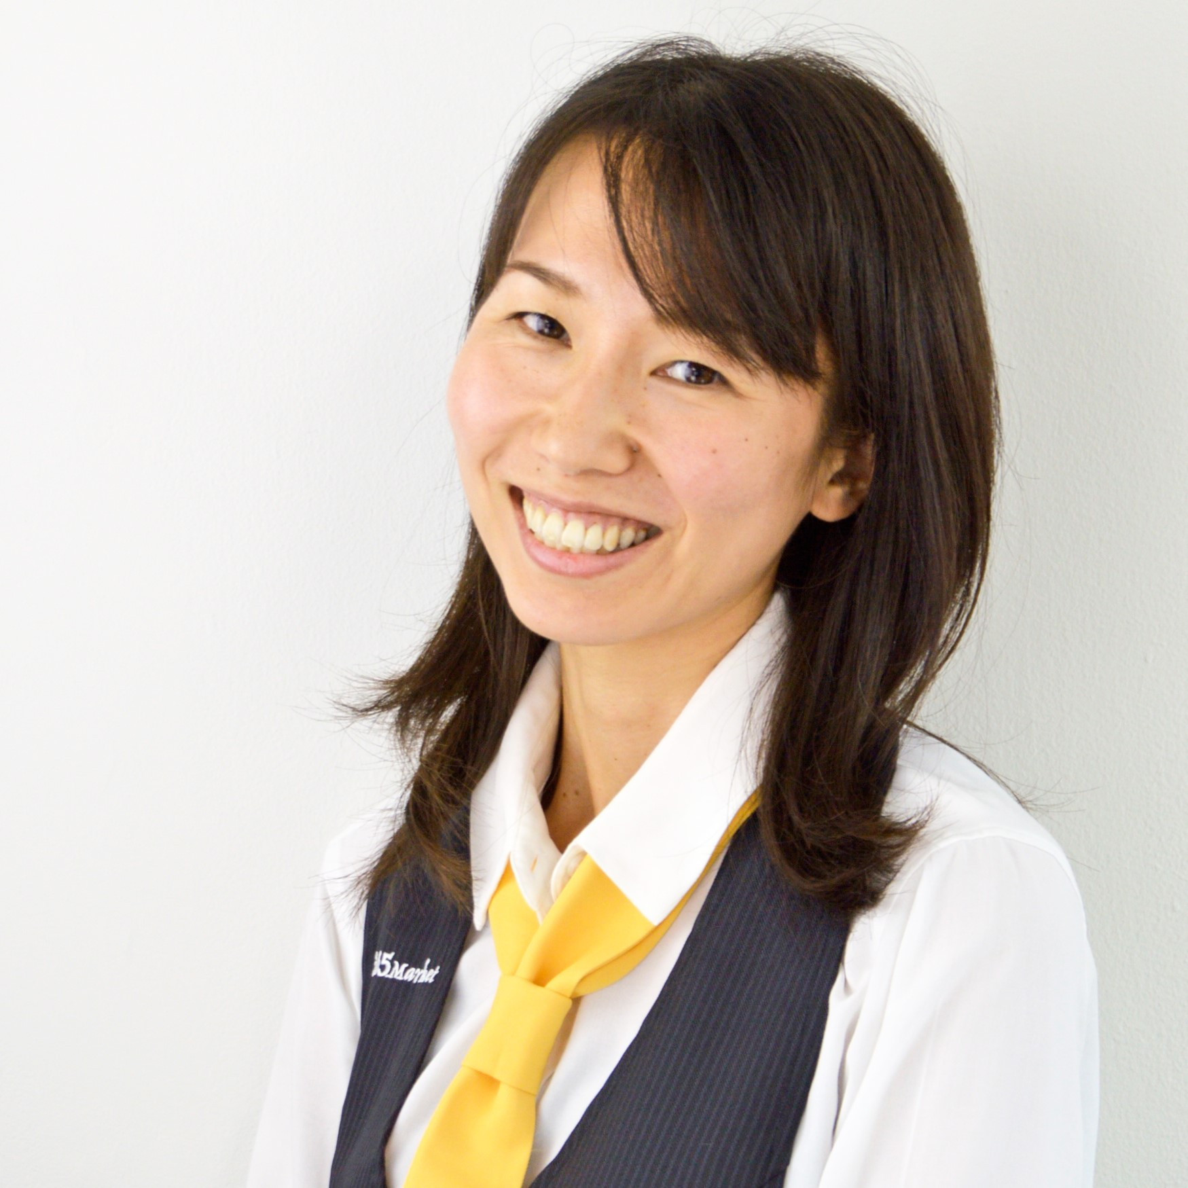
食育マルシェ
開催のお知らせ
2月12日（水）18:00～
場所：本館A会議室
食育マルシェは、クイズ形式で気楽に参加できる食育セミナーイベントです！ 野菜ソムリエ・調理師・管理栄養士などの資格を持つ食育講師が、野菜の見分け方やおいしい調理のコツなどを、楽しく教えてくださいます。会の後半は高品質な産直野菜が●円で買えるマルシェ！ぜひご参加ください！！
※昼食を食べながらの参加OK！ ※野菜販売終了まで約30分間のイベントです
食育テーマ
食オタ食育講師
「疲労回復」
アスパラガス
豊岡 加奈子 先生
保有資格/
野菜ソムリエPro、調理師
参加お申込み
事前にお申込みの必要はございません 当日会場までお越しください
お問い合わせ
総務部 健康づくり推進グループ 担当 藤田久美子まで（内線：365） fujita@vacavo.co.jp

Slide 3
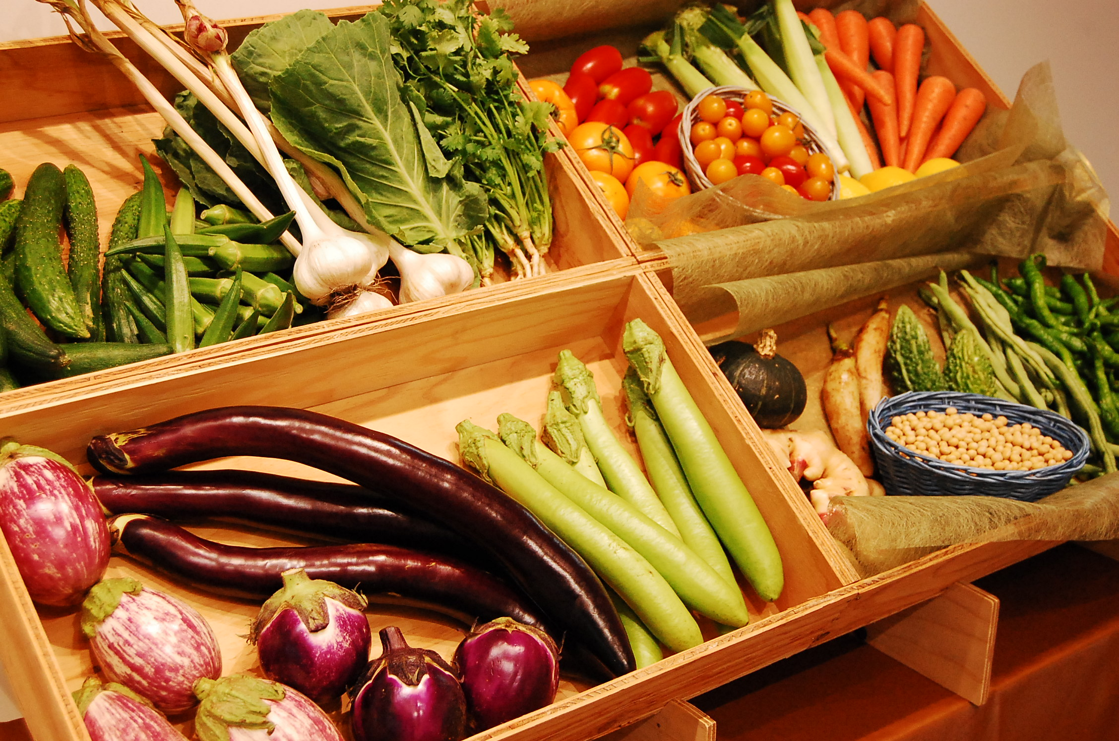
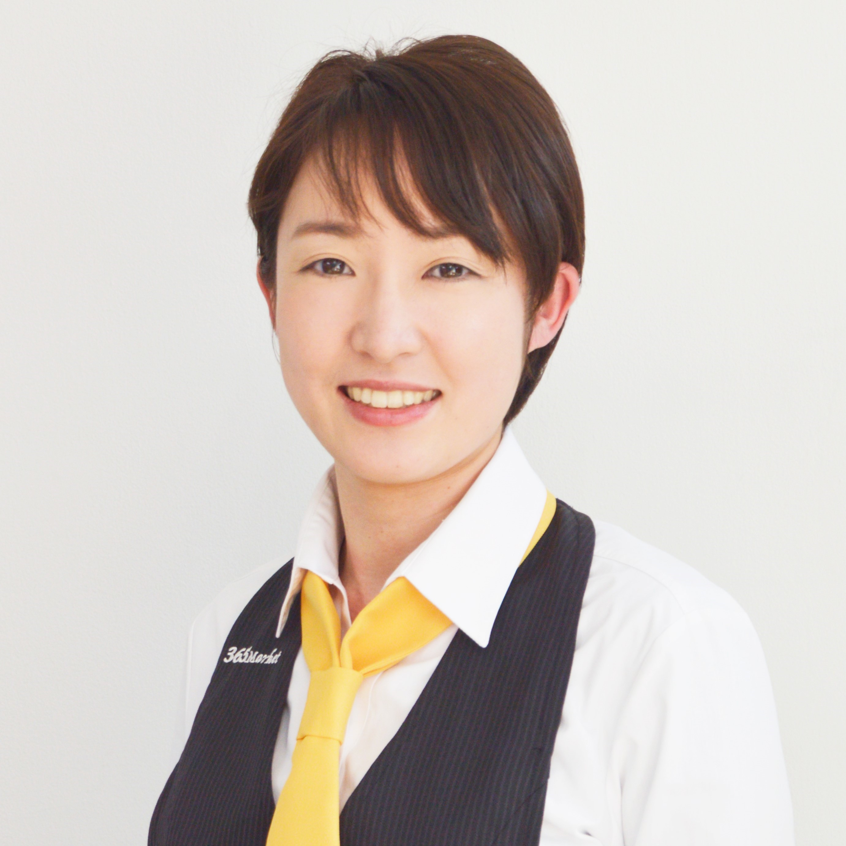
食育マルシェ
開催のお知らせ
2月12日（水）18:00～
場所：本館A会議室
食育マルシェは、クイズ形式で気楽に参加できる食育セミナーイベントです！ 野菜ソムリエ・調理師・管理栄養士などの資格を持つ食育講師が、野菜の見分け方やおいしい調理のコツなどを、楽しく教えてくださいます。会の後半は高品質な産直野菜が●円で買えるマルシェ！ぜひご参加ください！！
※昼食を食べながらの参加OK！ ※野菜販売終了まで約30分間のイベントです
食育テーマ
食オタ食育講師
「強い血をつくろう」
ほうれん草
一瀬 ゆかり 先生
保有資格/
管理栄養士、食生活アドバイザーマクロビオティックセラピスト
参加お申込み
事前に下記までメールでお申込みください 定員40名（先着順で締め切らせていただきます）
お問い合わせ
総務部 健康づくり推進グループ 担当 藤田久美子まで（内線：365） fujita@vacavo.co.jp

Slide 4
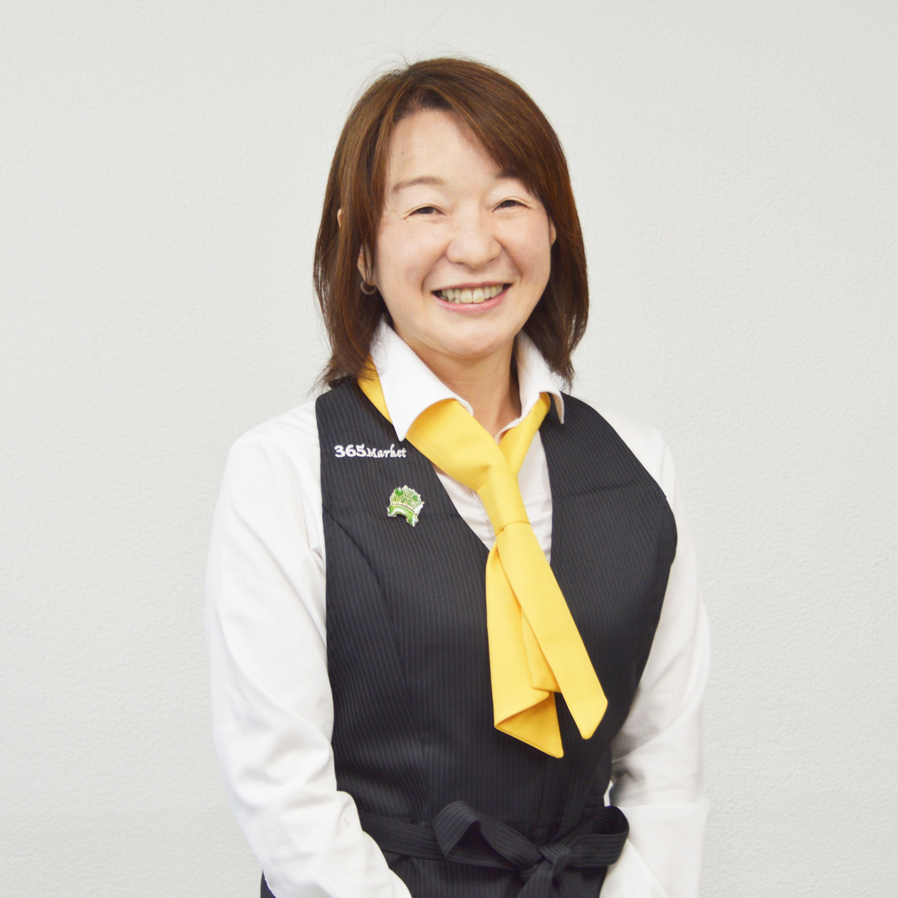
食育マルシェ
開催のお知らせ
2月12日（水）18:00～
場所：本館A会議室
食育マルシェは、クイズ形式で気楽に参加できる食育セミナーイベントです！ 野菜ソムリエ・調理師・管理栄養士などの資格を持つ食育講師が、野菜の見分け方やおいしい調理のコツなどを、楽しく教えてくださいます。会の後半は高品質な産直野菜が●円で買えるマルシェ！ぜひご参加ください！！
※昼食を食べながらの参加OK！ ※野菜販売終了まで約30分間のイベントです
食育テーマ
食オタ食育講師
「カラダをお掃除」
さつまいも
増田 純代 先生
保有資格/
野菜ソムリエPro、幼児食アドバイザー、冷凍生活アドバイザー
参加お申込み
事前にお申込みの必要はございません 当日会場までお越しください
お問い合わせ
総務部 健康づくり推進グループ 担当 藤田久美子まで（内線：365） fujita@vacavo.co.jp

